Slide 1
Понятие конфликта
Конфликты. Причины, способы устранения
Конфликты. Причины, способы устранения
Понятие конфликта

Slide 2
Термин «конфликт» произошел от латинского conflictus, что означает буквально «столкновение, серьезное разногласие, спор». Как показывает анализ специальной литературы, понятие «конфликт», несмотря на его широкое распространение и актуальность, не имеет четкого и более или менее универсального определения. В русском языке понятие «конфликт» появилось только в конце XIX в.
Семантическое поле данного понятия включает такие слова, как «скандал», «вражда», «борьба», «драка», «война», «вооруженный конфликт», «единоборство», «столкновение», «соперничество», и т.д. Однако в него включены и такие слова, как «мир», «согласие», «соглашение», «компромисс», «консенсус», «кооперация» и т.д.

Slide 3
В английском словаре Уэбстера понятие «конфликт» исходно трактовалось как «драка, сражение, борьба», т.е. как физическое противостояние сторон, как явление внешнее. Позже, в 1983 г. в него было включено «резкое расхождение или противопоставление интересов, идей и т.п.».
Л.Г. Здравомыслов: конфликт — это важнейшая сторона взаимодействия людей в обществе, своего рода клеточка социального бытия. Это форма отношений меж­ду потенциальными или актуальными субъектами соци­ального действия, мотивация которых обусловлена про­тивостоящими ценностями и нормами, интересами и потребностями.
Ю.Г. Запрудский: Социальный конфликт — это яв­ное или скрытое состояние противоборства объективно расходящихся интересов, целей и тенденций развития социальных объектов, прямое и косвенное столкнове­ние социальных сил на почве противодействия существу­ющему общественному порядку, особая форма истори­ческого движения к новому социальному единству.
А.В. Дмитриев: Под социальным конфликтом обыч­но понимается тот вид противостояния, при котором стороны стремятся захватить территорию либо ресурсы, угрожают оппозиционным индивидам или группам, их собственности или культуре таким образом, что борьба принимает форму атаки или обороны.

Slide 4
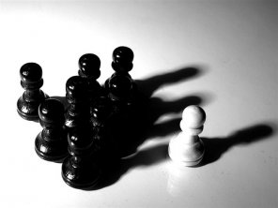
Конфликт — есть качество взаимодействия между людьми (или эле­ментами внутренней структуры личности), выражающееся в противо­борстве сторон ради достижения своих интересов и целей.

Slide 5
Момент осознания ситуации как конфликтной связан также с превышением индивидуального порога толерантности.
В процессе своего развития человек, присваивает общественно значимые ценности, социальные нормы и установки. Каждый, входя в этот мир, сразу же соприкасается с культурой данного общества.
Окружение большинства людей по жизни - близкие люди (родные, друзья, сотрудники), взаимодействие с которыми может быть в целом оценено либо со знаком «+», либо со знаком «-». Хороший контакт и позитивные отношения с этими людьми улучшают наше самочувствие, повышают авторитет, создают ощущение благополучия. Принося радость и пользу им, положительно влияя на свое ближайшее окружение, человек ожидает ответной привязанности, любви с их стороны.

Slide 6
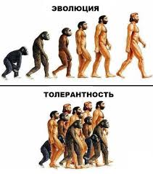
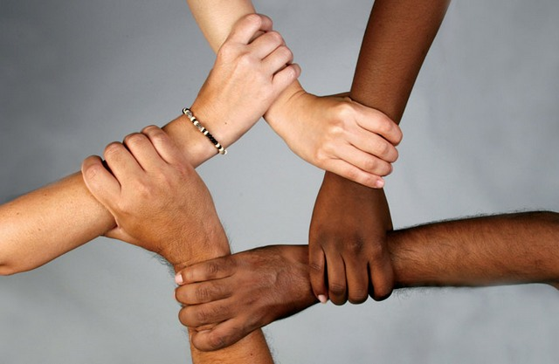
Толерантность более всего соответствует модели «Я хороший- Ты хороший» , только с одной единственной оговоркой- такая модель осознается как потребность, необходимость относиться прежде всего к другому, показывая, что он хороший. Это скорее модель «Ты хороший- Я хороший», в котором в котором безусловное принятие другого диктуется не желанием что-то за это получить, а собственной позицией и отношением к человеку как к ценности. При этом, следует осознавать, что вырабатывать такое отношение к другому не всегда удается сразу, а иногда кажется просто недостижимым.

Slide 7
Причины конфликтов
1) противоречие интересов как фундаментальная причина конф­ликтов;
2) объективные факторы возникновения конфликтов;
3) личностные факторы возникновения конфликтов. Следует также отметить, что необходимо отличать причину воз­никновения конфликта от его повода.

Slide 8
Противоречие интересов как фундаментальная причина конфликтов
причина конфликта — это то явление, которое предопределяет его появление.
то или иное явление только тогда является причиной конфликта, ког­да оно выступает для его субъектов как потребность. Потребность — это нужда или недостаток в чем-либо необходимом для поддержания жизнедеятельности организма, личности, социаль­ной группы или всего общества. Именно она является внутренним побудителем активности субъекта.

Slide 9
Противоречие – основа конфликта
Определяющую роль в восприятии человеком конфликтности ситуации играет субъективная значимость противоречия, лежащего в основе конфликта, или тот "личностный смысл", который это противоречие имеет для данного индивида. Этот личностный смысл определяется всем индивидуальным жизненным опытом человека, точнее - такими характеристиками его личности, как ценностный ориентации и мотивация.

Slide 10
конечная причина всякого социального конфликта — это противоре­чие интересов между его субъектами: индивидами, социальными группами, общностями и обществами.
Любой конфликт есть форма выражения этого противоречия интересов.

Slide 11
Классификация противоречий
1) внутренние и внешние.
Внутренние противоречия выражаются в столкновении интересов внутри группы, организации, общности или общества в целом (противоре­чия, возникающие между начальником и подчиненным , между мужем и женой внутри семьи,
Внешние противоречия возникают между двумя или несколькими относительно самостоятельными социальными системами.
внешние и внутренние противоречия воз­действуют друг на друга. Так, международные противоречия, безус­ловно, будут оказывать влияние на все внутреннее развитие, в том числе и на развитие внутренних противоречий в обществе.

Slide 12
Антагонистические и неантагонистические противоречия
антагонистические— выражаются в таком кон­фликте, участники которого имеют непримиримо враждебные инте­ресы. Способы разрешения таких конфликтов сугубо деструктив­ные
Неантагонистические противоречия между интересами участни­ков конфликта — те, которые допускают согласование, «примире­ние» интересов оппонентов. Возможность компромисов.

Slide 13
Объективные и субъективные противоречия
Объективные противоречия обусловлены объективными факто­рами, то есть такими явлениями и процессами, которые не зависят от воли и сознания людей. избежать объективных проти­воречий нельзя. (противоречия между производством и потреблением; демократией и централизмом; противоречия, возникающие по поводу дефицита ре­сурсов)
Субъективные противоречия обусловлены такими факторами, которые, напротив, зависят от воли и сознания людей. (несовместимостью характеров, различием в ма­нерах поведения, мировоззрениях, ценностных ориентациях.)

Slide 14
Объективные факторы возникновения конфликтов
Современная конфликтология вы­деляет следующие объективные причины конфликта:
• ограниченность ресурсов, подлежащих распределению,
• взаимозависимость ответственности и заданий;
• несогласованность целей разных групп работников;
• плохие коммуникации;
• нечеткое распределение прав и обязанностей;
• некомпетентность, несоответствие занимаемой должности;
• чрезмерная загруженность сотрудников, превышающая личные возможности;
• неблагоприятный стиль руководства;
• плохие условия труда;
• инновации, нововведения на производстве;
• недостаточная разработанность правовых норм и процедур;
• слабая разработанность этических нормативов и отсутствие ко­митетов или комиссий по этике.

Slide 15
Личностные факторы возникновения конфликтов
основные психологические доминанты поведения
личности; черты характера и типы личностей; установки личности, обра­зующие идеальный тип индивидуальности; неадекватные оценки и восприятия; манеры поведения; этические ценности.

Slide 16
Основные психологические доминанты поведения личности
все зависит от того, какой смысл и значение придает личность тому или иному объекту, проявляет ли данный конкретный человек интерес к этому объекту и выступает ли он для него в качестве потребности.
расхождение личностных смыслов и значений является од­ной из основных причин конфликтов и определяет линию поведе­ния в конфликте, его стратегию и тактику. если один из субъек­тов не особенно заинтересован в объекте конфликта, то выберается тактика избегания или уклонения. И наоборот.

Slide 17
Черты характера и типы личностей
Другой немаловажной причиной конфликта может быть несовпадение характеров индивидов
Особо важную роль в возникновении конфликта имеют акцен­туации характера, то есть чрезмерная выраженность его отдельных черт у акцентуированных личностей. Эти люди испытывают особую трудность в общении, ибо имеют «нетипичные» черты характера, некоторые из них носят конфликтную направленность.

Slide 18
Установки личности
Социальная установка (аттитюд) – это определенное состояние сознания, основанное на предыдущем опыте, регулирующее отношение и поведение человека.
Например
Теоретики и практики
Религиозные люди и атеисты

Slide 19
Манеры поведения
Различия в манерах поведения могут также стать причиной конфликта, ибо уменьшают степень взаимопонимания между людьми и затрудня­ют их сотрудничество. Особо это относится к людям, которые при­надлежат к категории трудных в общении.

